Slide 1
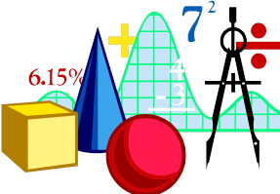
Застосування многранників у житті
Підготувала
учениця 11 – А класу
Джура Аліна

Slide 2
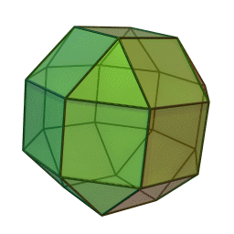
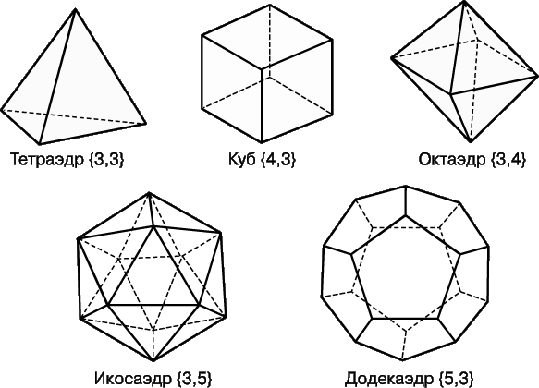
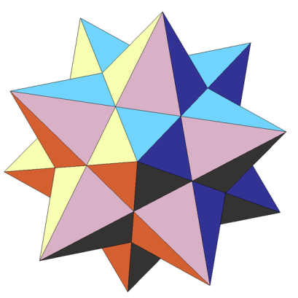
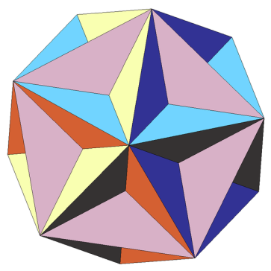
Багатогранник - частина простору, обмежена сукупністю кінцевого числа плоских багатокутників.
Види
Напівправильні
Правильні
Зірчасті

Slide 3
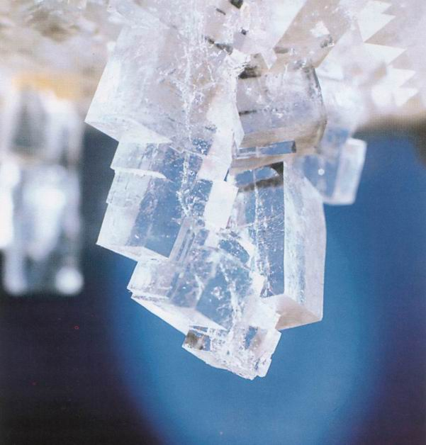
Правильні многранники у житті
Виявляється, і природа конструює свої структури, використовуючи форми правильних многогранників. Серед реальних кристалів виявлено форми тетраедра, гексаедра, додекаедра. Наприклад, у формі гексаедра можна виростити кам'яну сіль.

Slide 4
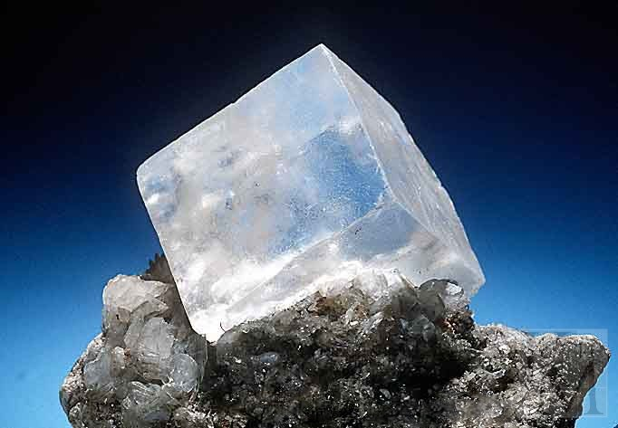
Кристали деяких знайомих нам речовин мають форму правильних багатогранників. Так, куб надає форму кристалів кухонної солі , монокристал алюмінієво-калієвих квасцов має форму октаедра, кристал сірчистого колчедану має форму додекаедра, сурменистий сірчанокислий натрій-тетраедра, бор - ікосаедра. Багато властивостей кристалів, які вивчаються на уроках хімії та фізики, пояснюються їх геометричною будовою. Тому властивості багатогранників і використовуються в кристалографіі.

Slide 5
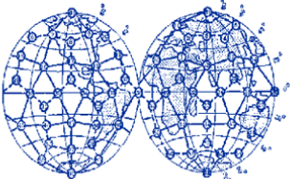
Радянські інженери В.Макаров і В. Морозов стверджують, що в даний час процеси життєдіяльності Землі мають структуру додекаедера - ікосаедра. На стиках додекаедрів і ікасаедрів знаходяться основні поклади корисних копалин, загадкові явища (Бермудський трикутник).

Slide 6
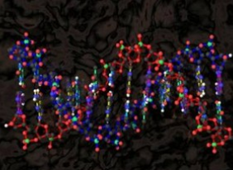
Додекаедрична структура, на думку американця Д.Вінтера властива не тільки Землі, але і будові живої речовини. В процесі ділення яйцеклітини спочатку утворюється тетраедр з чотирьох клітин, потім октаедр, куб і, нарешті, додекаедро - ікосаедрична структура гаструли.
І, саме, мабуть, головне - структура ДНК генетичного коду життя - являє собою розгортку обертового додекаедра.

Slide 7
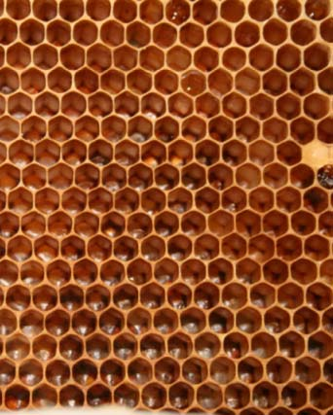
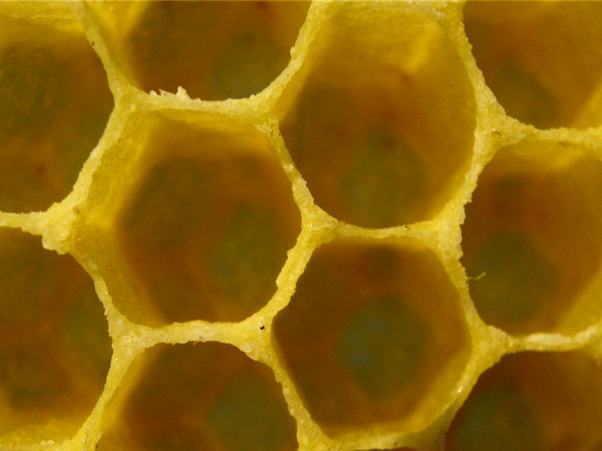
Бджолині соти - воскові споруди бджіл для зберігання меду і вирощування потомства. Вони складаються з правильних багатогранників, звернених всередину один до другого під кутом 109,28 градусів.

Slide 8
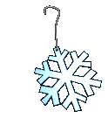
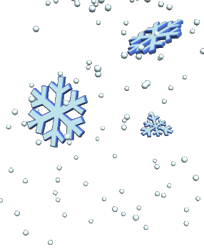

У звичайний снігопад ми не замислюємося, що звичайна сніжинка при вивченні її в мікроскоп, може представити собою не менш прекрасне видовище і вражати нас правильністю і складністю форм. Сніжинка складається з безлічі правильних багатогранників. З давнини люди намагалися описати всі можливі типи сніжинок, складали атласи. Зараз відомо кілька тисяч різних типів сніжинок.

Slide 9
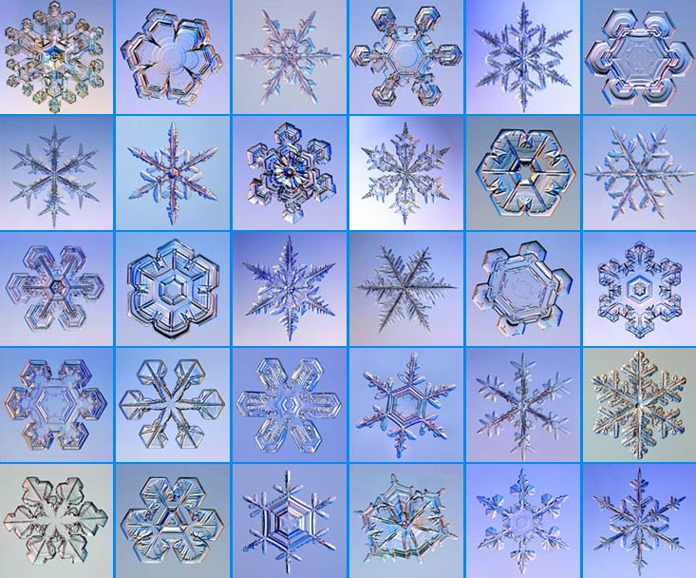

Slide 10
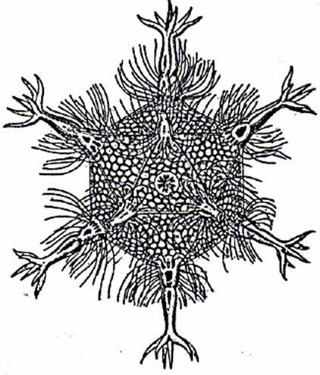
Одноклітинний вірус - феодарія, як було нещодавно з'ясовано, має форму правильного багатогранника - ікосаедра. Ця геометрична властивість дозволяє феодаріі економити генетичну інформацію.

Slide 11
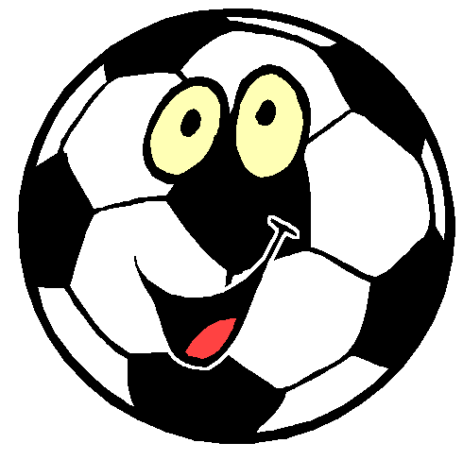

Футбольний м'яч являє собою модель многогранника з 32 гранями, 20 з яких - правильні шестикутники (білі), а 12 – правильні п'ятикутники (чорні).

Slide 12
Хіміки добре знають, як відбувається корозія металів. Але з чого вона починається, досі не розгадано. Професор Д.Уорбер досліджуючи антикорозійні сплави сталі, висунув молекулярну теорію корозії. «Атоми металу,— пояснює вчений,— утворюють куб, кожна сторона якого містить по атому заліза. Якщо в центрі куба є ще один атом заліза, то вся «конструкція» легко піддається дії атомів кисню - головних ворогів металу. Якщо такого атома не виявляється в центрі куба, корозія майже не діє».
Знання геометрії корозії металів, можливо, в недалекому майбутньому допоможе металургам в одержанні нових нержавіючих сортів сталі.

Slide 13
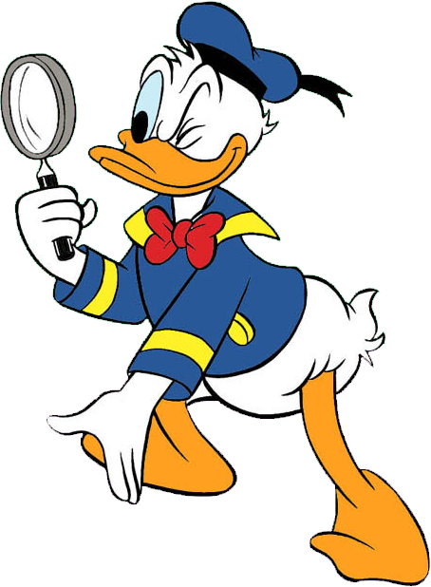
Таким чином, многранники оточують людей у природі, побуті - всюди, навіть якщо ми цього і не помічаємо.

Slide 14
Кінець!

